Slide 1





基于强化学习的三维仿真智能体路径规划
指导老师：清华大学深研院 袁春
郑江茂 俞承霖 张洋
AIGC—第四组：夏特雄 张方哲 刘姝含 郭兆容 贾欣乐
汇报时间：2025.07.25
汇报人：张方哲

Slide 2

项目背景
01
行业痛点
02
技术优势
03
目录
项目成果
04
核心竞争力
05
未来展望
06

Slide 3

01
项目背景

Slide 4
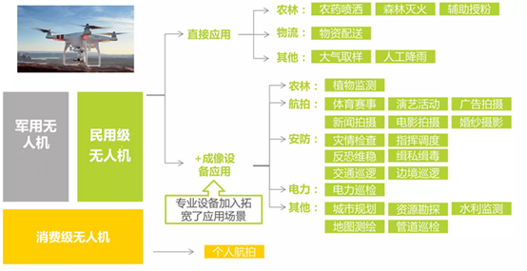
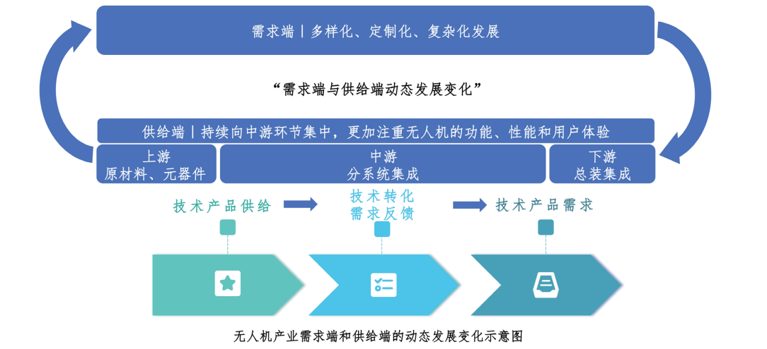
应用广泛
无人机技术近年来飞速发展，凭借其灵活性、高效性和低成本优势，正在多个行业实现规模化应用。
未来，随着人工智能（AI）、5G通信、新能源动力等技术的深度融合，无人机的应用场景将进一步多元化，成为低空经济的重要驱动力。
无人机行业的丰富应用
无人机产业需求侧和供给侧的动态发展变化示意图

Slide 5
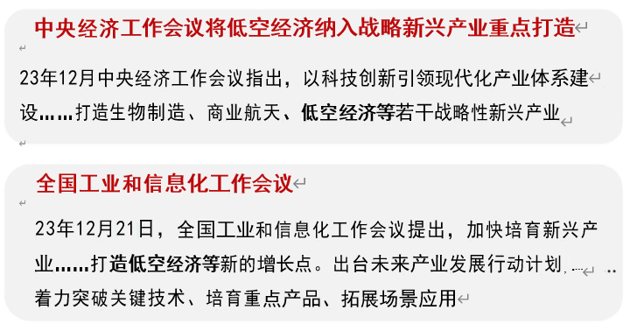
政策支持
2024 年《低空经济创新发展意见》明确将“智能自主飞行”列为三大攻关方向之一；民航局预测 2026 年国内无人机保有量将突破 1000 万架，
都促进了无人机的发展

Slide 6
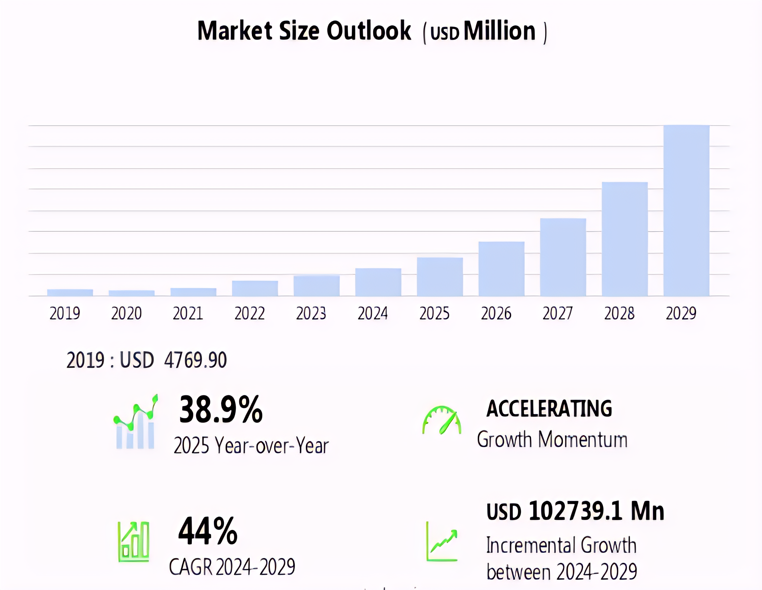
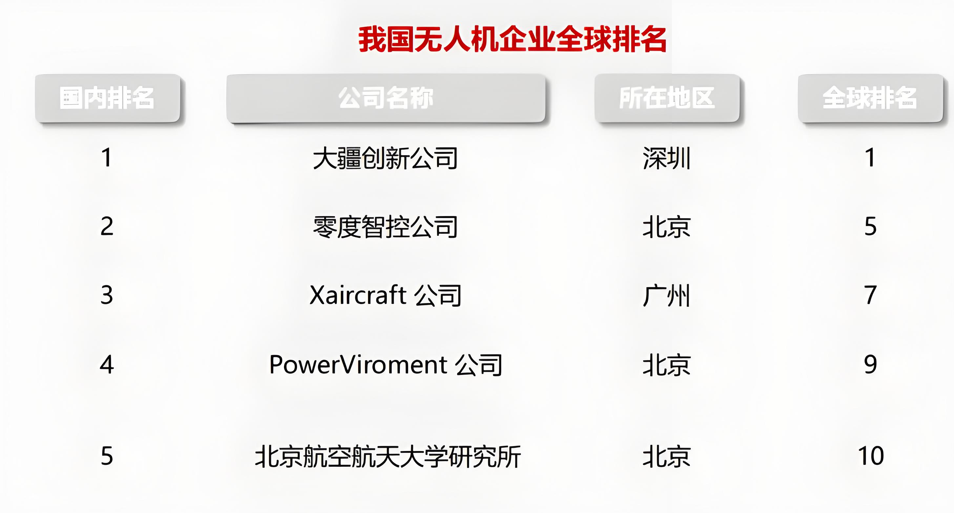
市场潜力
2024 年全球商用无人机市场规模 335 亿美元，其中路径规划/飞控算法模块占整机 BOM 成本 7–9%，年复合增速 28%。
2024-2029 全球商用无人机市场预测信息图

Slide 7
02
行业痛点

Slide 8
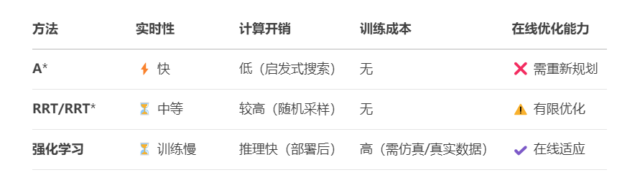
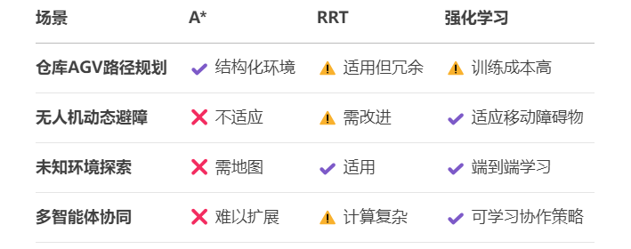
技术瓶颈
动态适应性差
现有传统 A*/RRT 系算法多适用于静态环境，难以应对动态障碍物，限制了无人机在复杂场景中的应用。
环境简化
研究多基于极简障碍物场景，与真实复杂环境差距大，实用性受限。
动作空间局限
聚焦离散动作空间，与无人机实际连续动作需求脱节，影响规划精度。

Slide 9

技术瓶颈
移植困难
感知依赖
多智能体缺失
算法无法直接部署于无人机硬件平台，增加了实际应用的难度。
需已知地图，无法处理实时感知信息，降低了系统的灵活性和适应性。
缺乏多智能体协同规划能力，难以满足群体作业需求。

Slide 10
03
优势展望

Slide 11
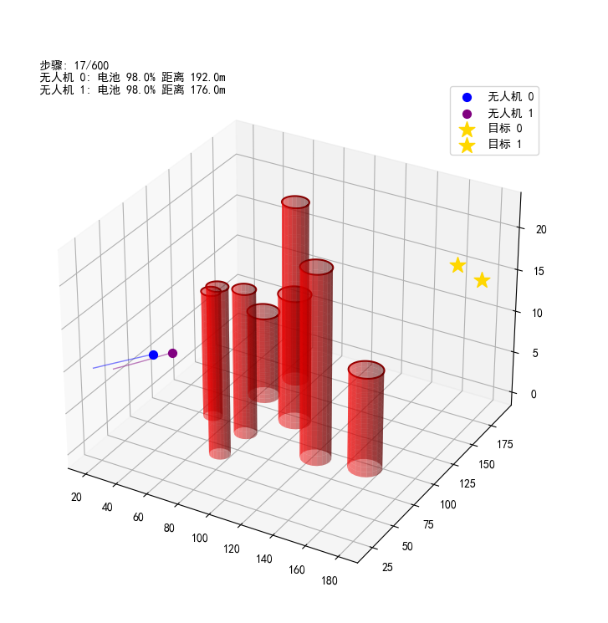
高维复杂环境适应
动态密集障碍物
支持三维动态密集障碍物场景，显著提升无人机在复杂环境中的避障能力。
三维仿真图

Slide 12
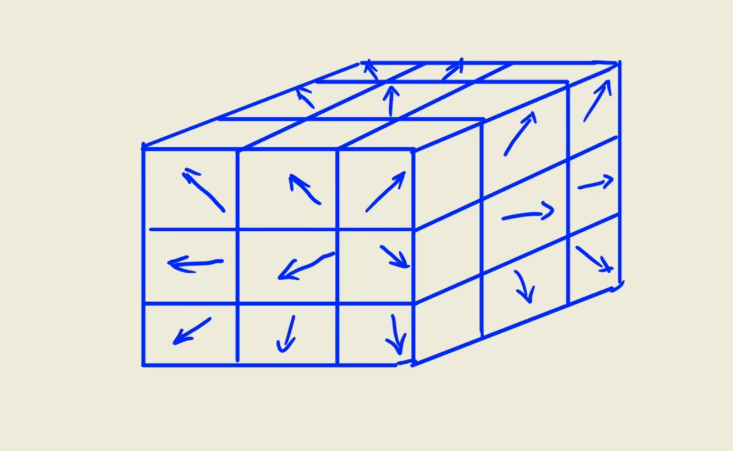
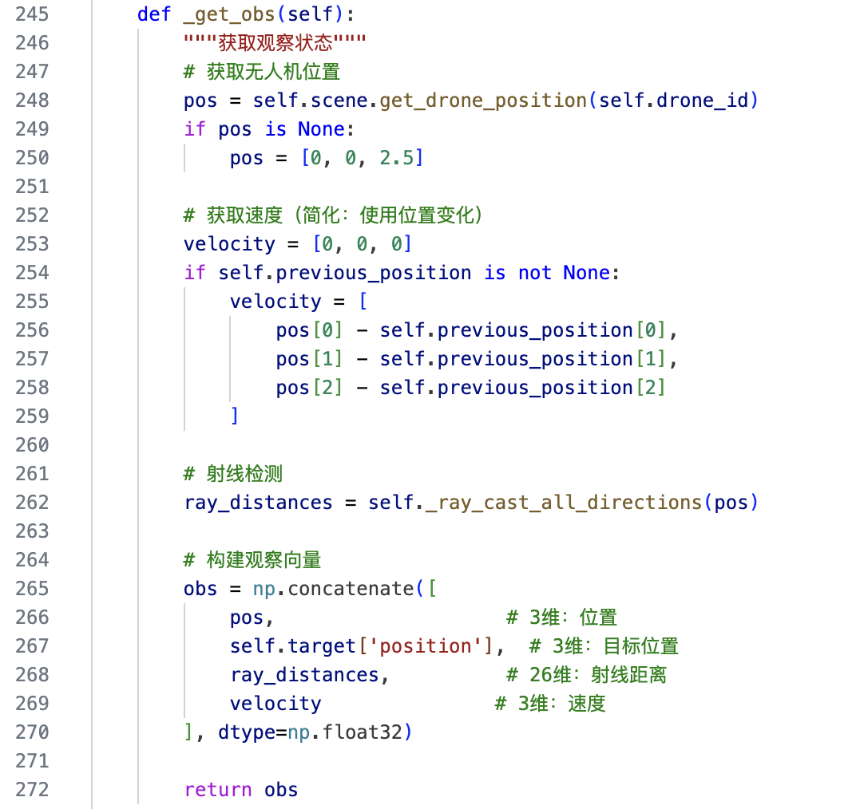
实时感知驱动
传感器数据处理
无需精准建图，直接处理传感器数据，增强系统对未知环境的适应性。
在三维空间中，每架无人机可以通过向周围多个方向发射射线，来感知与障碍物的距离。这里的“26 个方向”，就像是你站在魔方中心，朝着魔方的每一个方块方向“看”一眼。

Slide 13
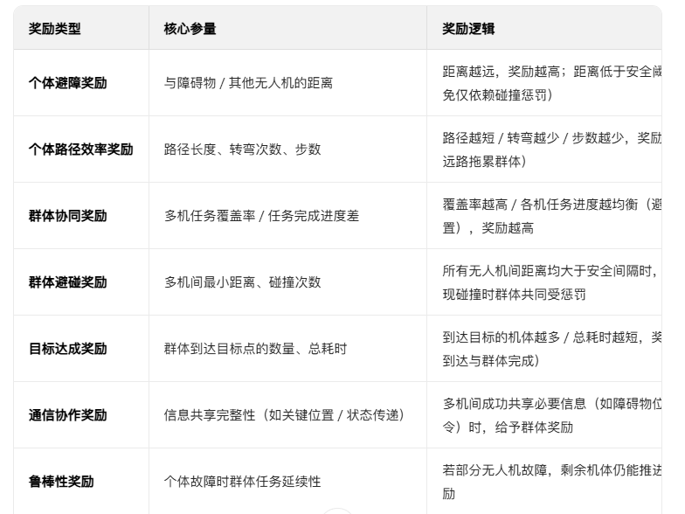
多目标协同优化
可扩展奖励函数
提供可扩展式奖励函数框架，满足多目标优化需求，提升规划效率。

Slide 14
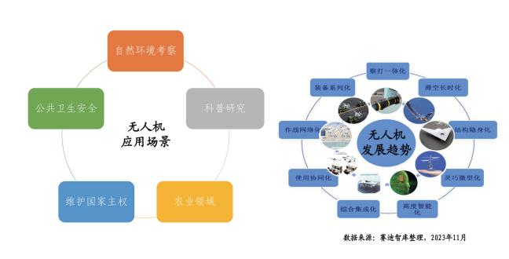
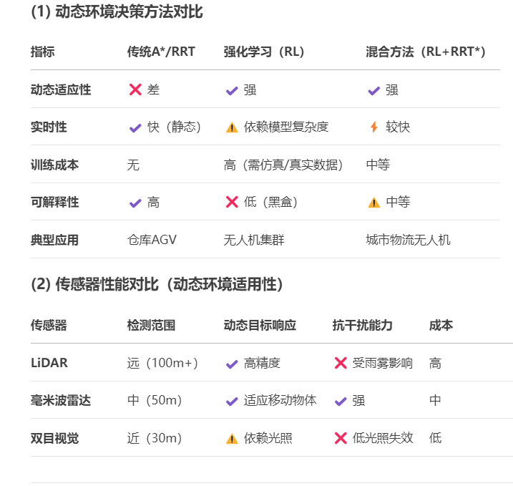
强泛化能力
无人机的动态环境自适应决策能力依赖感知、规划、控制三者的协同优化。传统方法（如A*/RRT）在静态场景中仍具优势，而强化学习与混合算法正成为动态环境下的主流解决方案。未来，随着边缘计算和5G技术的普及，实时自适应决策将进一步推动无人机在复杂场景中的落地应用。
自适应决策

Slide 15
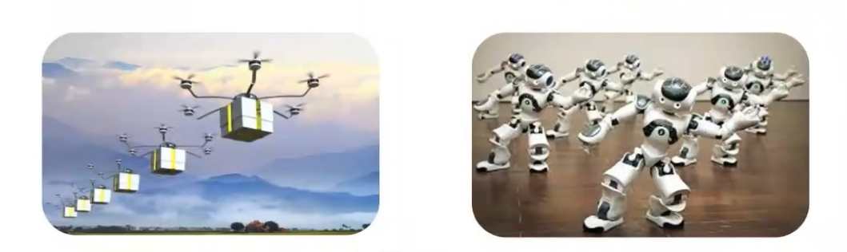
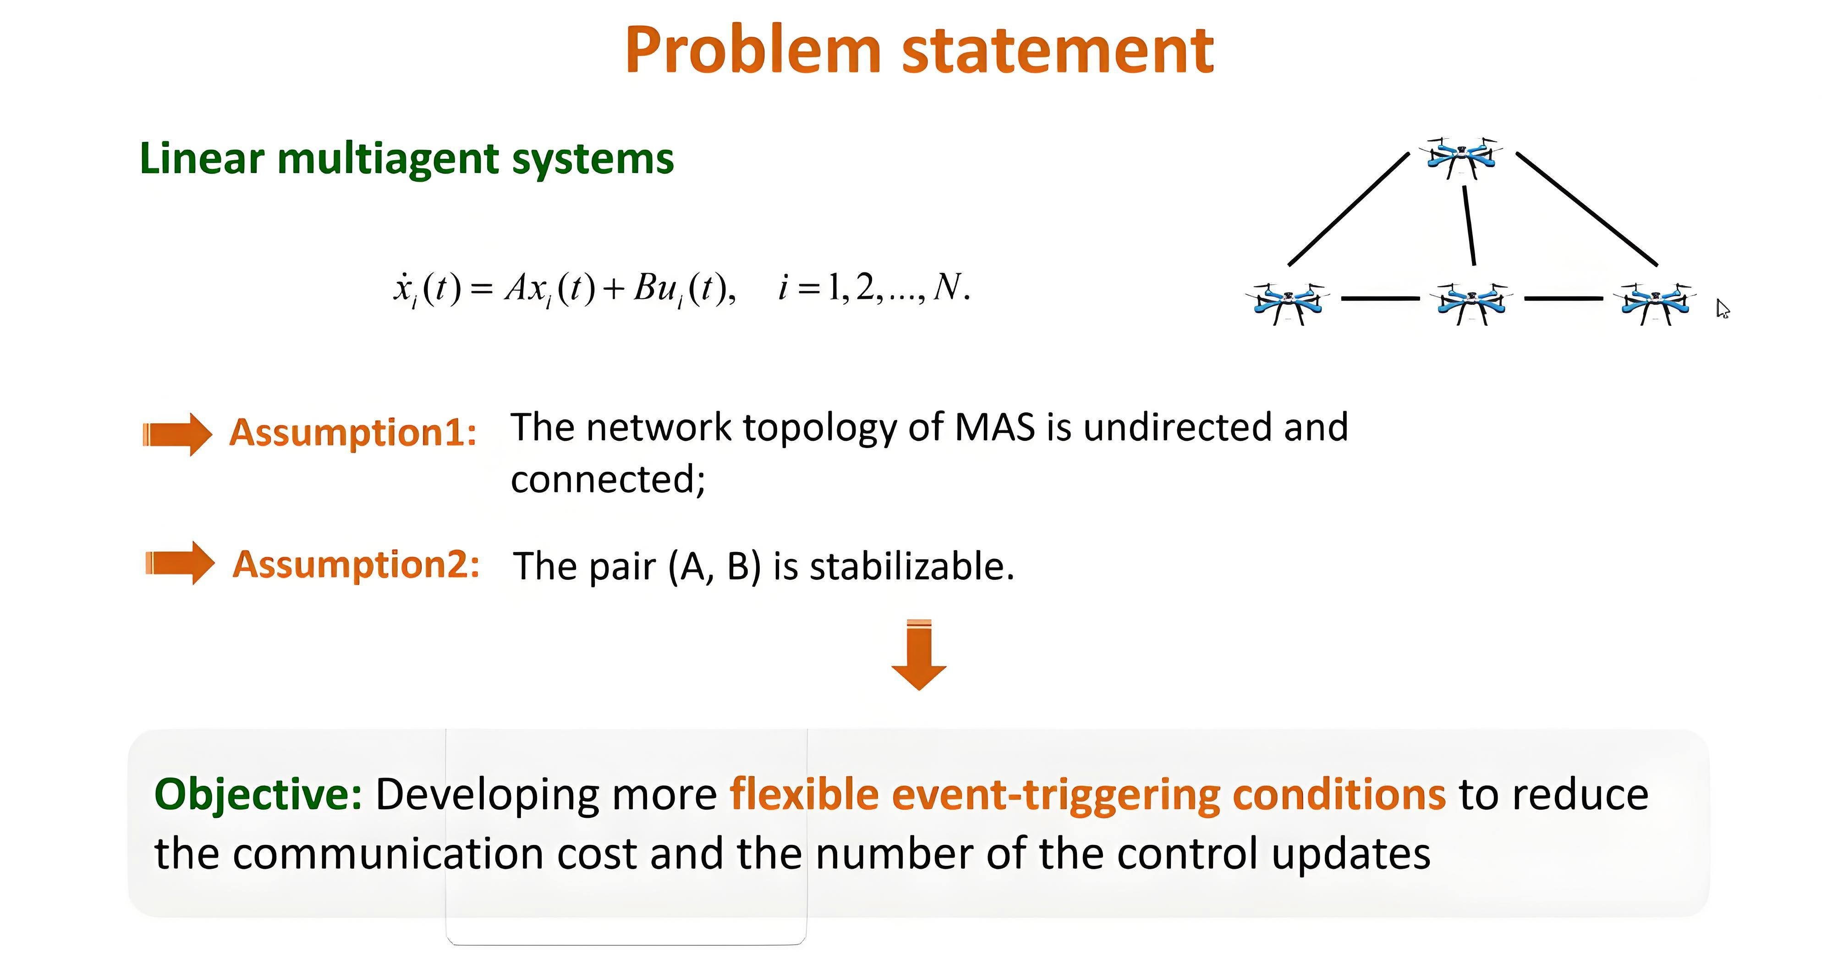
多智能体协同
群体协同规划
支持多智能体协同路径规划，满足群体作业需求，提升整体任务效率。

Slide 16
04
项目成果

Slide 17


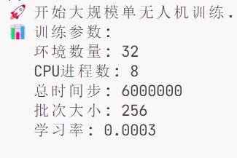
模型训练
仿真训练
完成600万次强化学习仿真训练，模型性能显著提升，具备高效路径规划能力。
例子

Slide 18

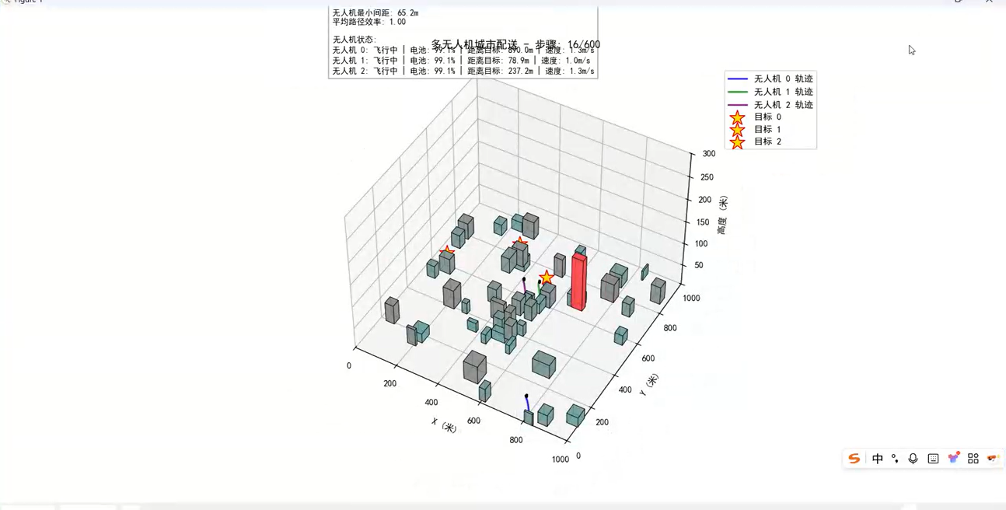
随机生成建筑，随机选择起点，终点
环境规模：1000X1000X300（M）
环境验证
01
静态避障
在简化仿真环境中实现静态环境避障，验证了模型在基础场景中的有效性。
实现动态障碍物规避，展示了模型对动态环境的适应能力。

Slide 19
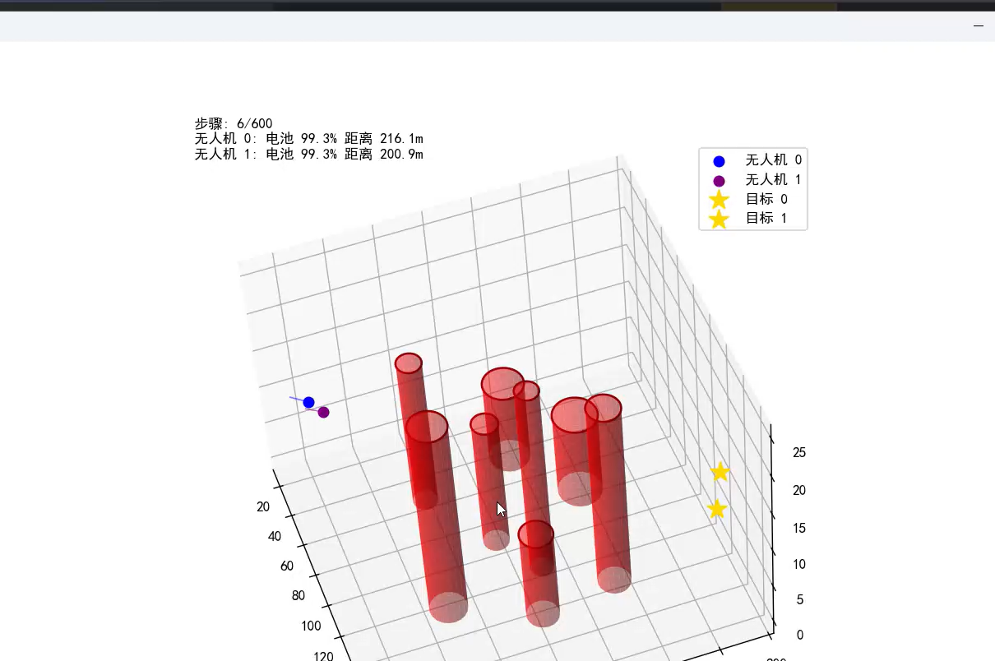
随机生成移动障碍物，随机选择起点，终点
环境规模：200X200X20（M）
02
02
03
静态避障
动态规避
在简化仿真环境中实现静态环境避障，验证了模型在基础场景中的有效性。
实现动态障碍物规避，展示了模型对动态环境的适应能力。

Slide 20
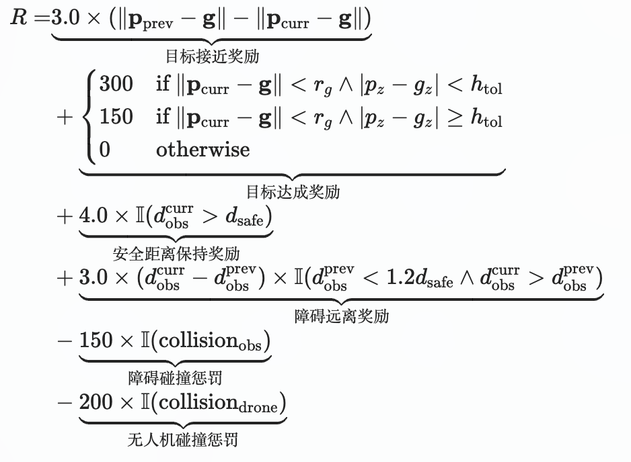
奖励函数计算原理
环境验证
03
02
静态避障
动态规避
奖励优化
奖励函数优化
实现动态障碍物规避，展示了模型对动态环境的适应能力。
在简化仿真环境中实现静态环境避障，验证了模型在基础场景中的有效性。
通过奖励函数优化，进一步提升了路径规划的效率和准确性。

Slide 21
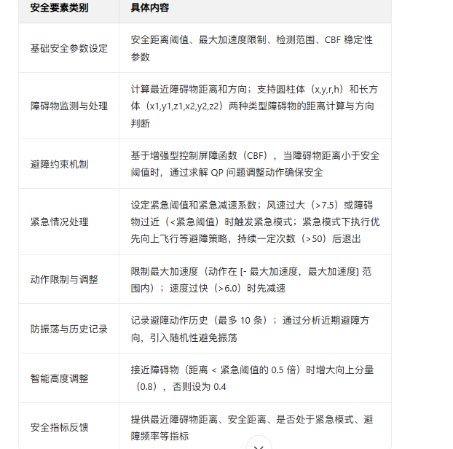
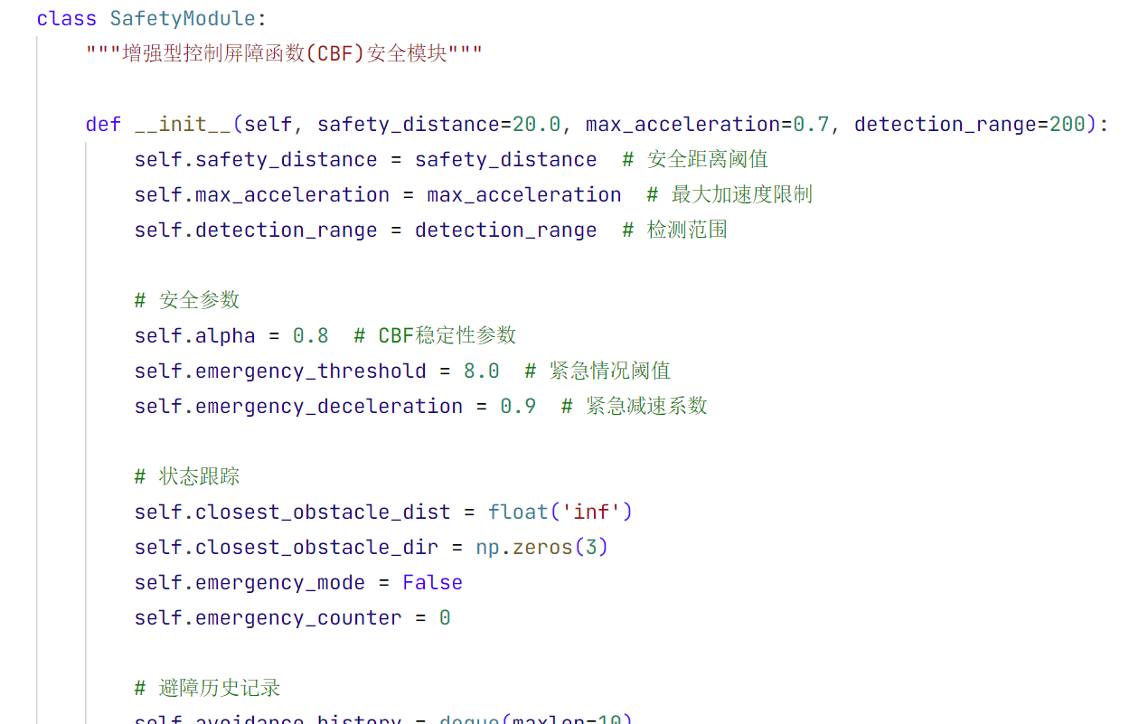
环境验证
04
02
静态避障
动态规避
奖励优化
安全模块
实现动态障碍物规避，展示了模型对动态环境的适应能力。
在简化仿真环境中实现静态环境避障，验证了模型在基础场景中的有效性。
安全模块使得事故发生率大幅降低

Slide 22
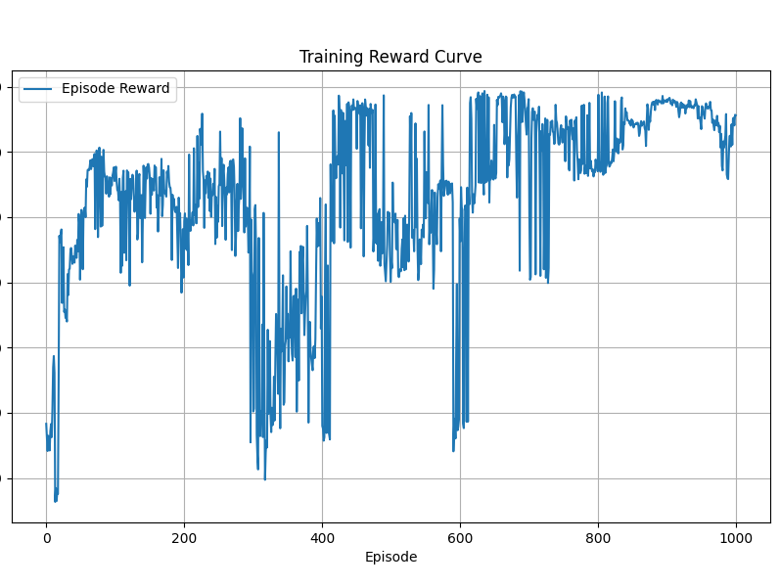
环境验证
02
05
静态避障
动态规避
奖励优化
实现动态障碍物规避，展示了模型对动态环境的适应能力。
在简化仿真环境中实现静态环境避障，验证了模型在基础场景中的有效性。
深度学习尝试
reward
简单利用深度学习进行参数优化，
进行了1000轮训练。
对奖励函数中各个部分进行调整

Slide 23

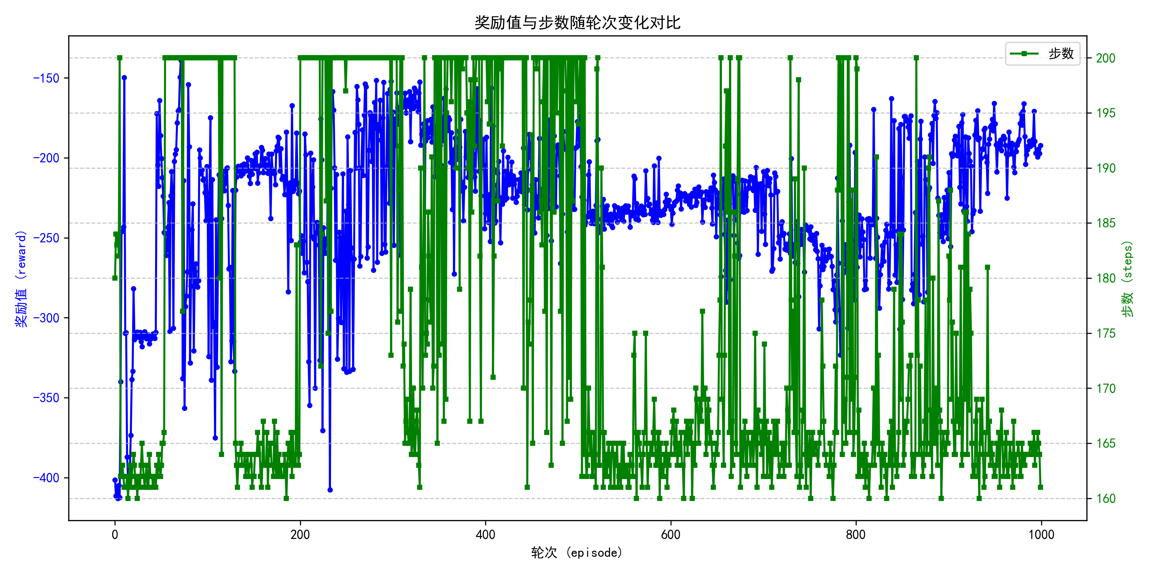
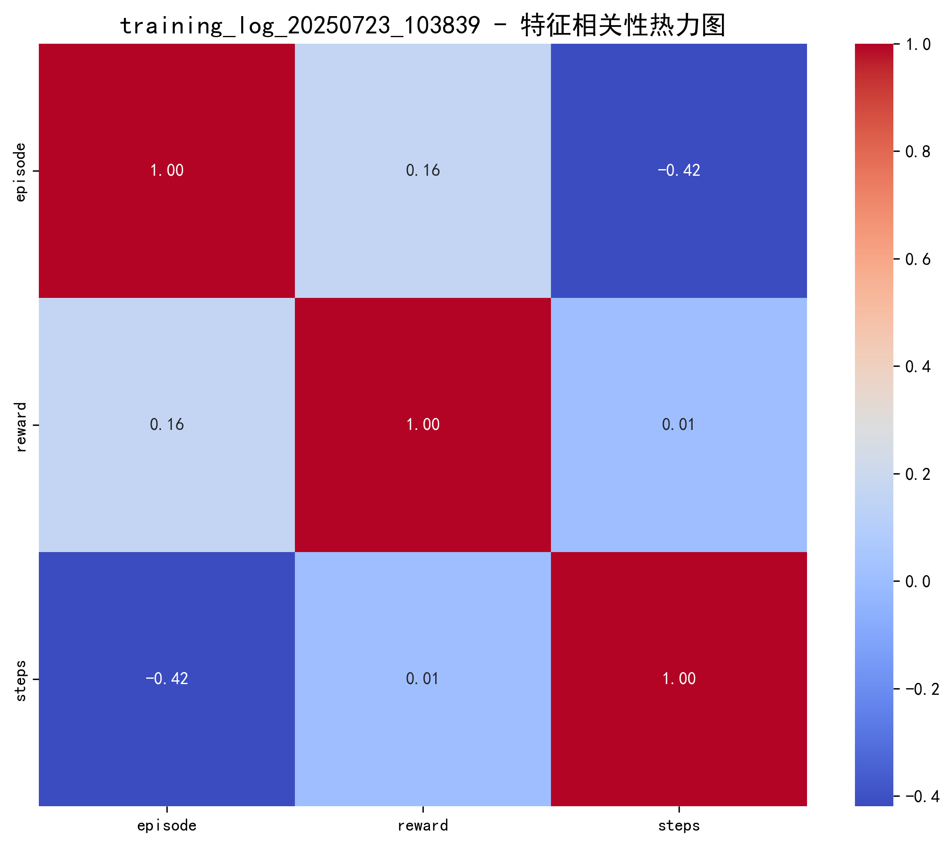
成果可视化
奖励值与步数分析
生成分析折线图，直观展示路径规划结果，便于评估和优化。
性能评估
完成多维度性能评估，制作次数，步长，奖励的热力相关图

Slide 24
05
核心竞争力

Slide 25
核心竞争力
传统算法的问题
技术问题
实用性弱
传统算法采用离散动作空间将连续可变的滚转、俯仰、偏航和推力粗暴地量化为有限指令，既引入 22° 的航向量化误差，又产生锯齿轨迹和额外加减速，实测能耗增加 7 %、到达时间延长 18 %，难以满足无人机在密集障碍中平滑、精准、低能耗的连续飞控需求。。
传统无人机研究多基于极简障碍物场景，这与真实复杂环境差距大，实用性受限。
在城市复杂环境下进行多目标无人机路径规划研究时，发现现有无人机室内航迹规划解决方案因计算复杂度高、收敛速度慢和飞行航迹差而受到很大限制。
此外，由于室内障碍物密度更高，无人机在室内航迹规划过程中经常会陷入局部死区，导致算法死锁，无法获得飞行航迹

Slide 26
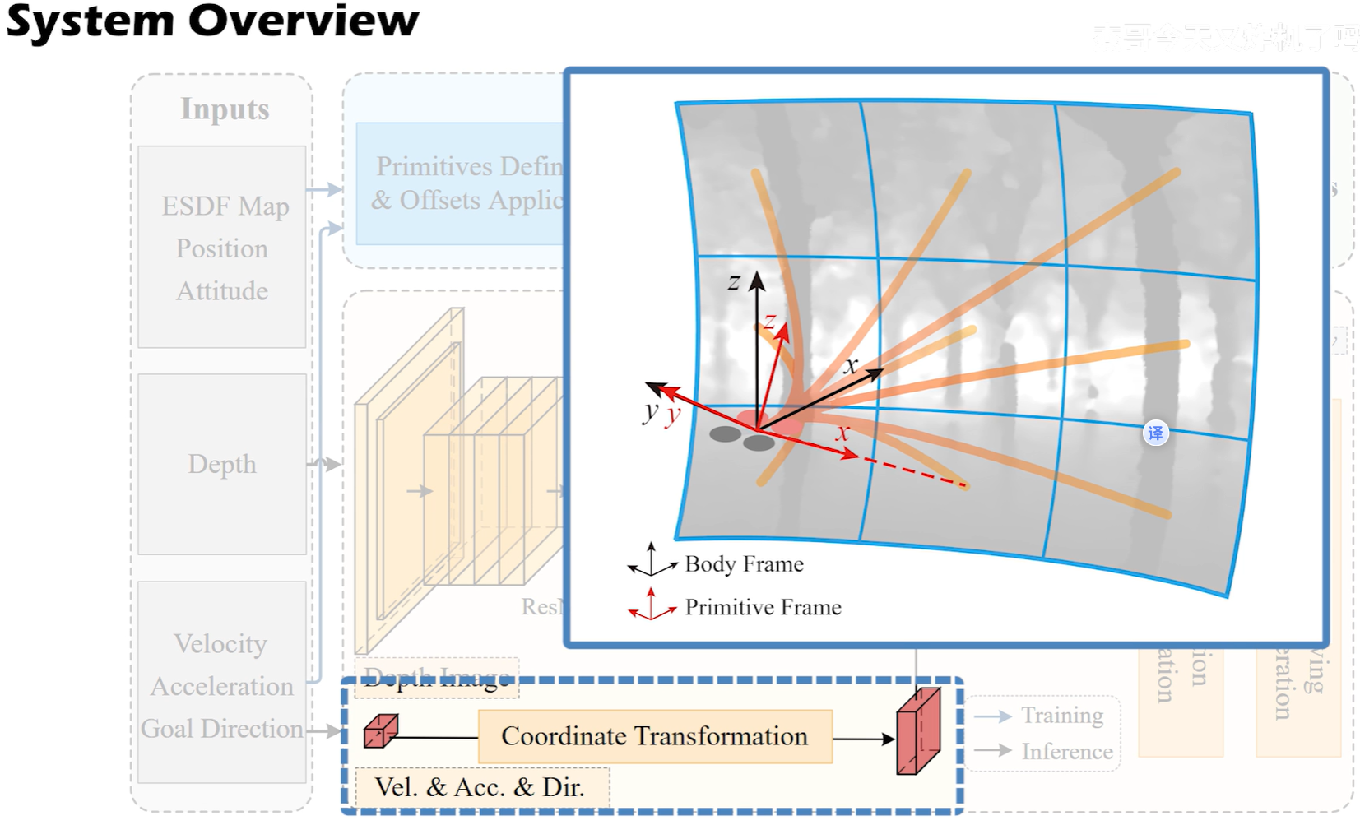
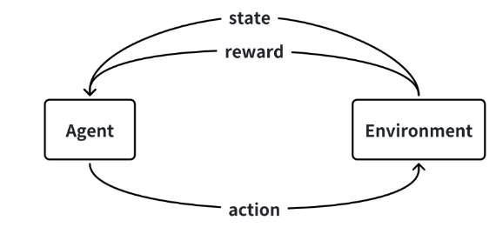
核心竞争力强化学习的优点
技术优势
实用性强
强化学习结合三维仿真，突破传统技术瓶颈，为无人机路径规划提供新思路。
支持实时感知与动态环境适应，满足实际应用需求，具有显著市场优势。
三维模型示意图
强化学习模型

Slide 27
06
未来展望

Slide 28
奖励函数的动态调整
多机交互
未来目标——无限可能
使智能体具备深度理解奖励的能力，从浅表学习变为深度学习，实现自主修改奖励参数以达到最优
利用多智能体强化学习（MARL），让无人机通过试错学习交互策略。
上机实验
模型优化
在无人机上进行实地实验，检查代码的现实可行性
增加训练轮次，对现有的成果进行迁移学习

Slide 29
07
参考文献

Slide 30

文献引用
（1）.Zhang, L., & Wang, H. (2022). UAV path planning based on the improved PPO algorithm. 2022 International Conference on Unmanned Aircraft Systems (ICUS), 1253-1260.
（2）.王伟, 张强, 李华. (2023). 基于改进PPO算法的AUV路径规划研究. 电光与控制, 30(2), 56-62.
（3）.北京航空航天大学. (2023). 基于改进PPO算法的多无人机路径规划方法 [Patent]. CN117193378B.
（4）.李明, 赵峰, 陈亮. (2022). 两栖无人平台路径规划算法研究. 北京理工大学学报, 42(3), 112-120.
（5）.Chen, X., et al. (2023). PPO reinforcement learning approach to UAV trajectory tracking. Journal of Intelligent Systems, 32(4), 45-60.
（6）.Li, Y., et al. (2023). Mean-field deep RL for fair and efficient UAV control. IEEE Internet of Things Journal, 10(5), 4125-4138.

Slide 31

THANK YOU
感谢大家观看！
汇报人：张方哲
汇报时间：2025.07.25

